Slide 1


Integrantes:
Camila D. Galván
Giuliana M. Esquibel
Sebastián J. Estévez

Slide 2
Ubicación

Slide 3
Misión y visión
Misión
  Ser una empresa líder
  Expandir el liderazgo
Visión
  Otorgar soporte físico y lógico a la mayor cantidad de clientes posibles
  Abarcar problemas tanto de hardware como de software
  Formular estrategias adecuadas para lograr la eficiencia
  Rapidez en resoluciones de problemas para poder utilizar de forma eficaz los recursos asignados

Slide 4
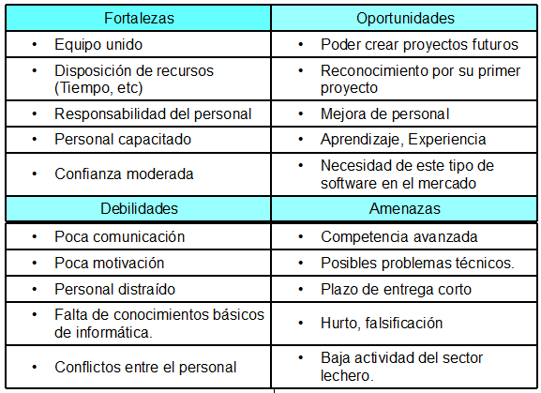
F.O.D.A.

Slide 5
Reglas
Las reuniones de equipo tienen que ser físicas o por Skype, las ausencias de las reuniones pueden ser hasta cinco hasta terminar el año. En caso de no poder asistir de forma física a la reunión, tiene que asistir por Skype, y en caso de no poseer acceso a Skype o algún medio de ese tipo, él es el responsable de preocuparse y averiguar que se habló en dicha reunión.
El encargado de cada materia es responsable de explicar toda la información sobre ella a los demás integrantes del equipo con la finalidad de que todos sepan todo.
Cada vez que se presente avances de tareas al GitHub se subira una tabla de Tarea/TiempoEstimado/TiempoReal/Porcentaje más una pequeña reseña de dicha tarea, esta reseña también se deberá comentar en el grupo de WhatsApp.
No está permitida la violencia verbal y/o física en cualquier instancia o situación.
En los casos de empate el coordinador tendrá doble voto.
Una regla o valor puede ser agregada, modificada o eliminada a través de una votación que se logró conseguir una mayoría para llevar a cabo la acción.
Cada integrante tiene que cumplir con las fechas de entrega que fueron determinadas en las reuniones y las fechas de entrega de carpetas del proyecto determinadas en la letra.

Slide 6
Reglas
En las reuniones no están permitidas las distracciones. Ejemplo: Usar Facebook en el celular mientras se está en la reunión y/o dormir.
De ser requerido -al darnos cuenta que no dan los días y horas que nos reunimos- nos juntaríamos los fines de semanas con previo aviso.
Cualquier integrante tiene que asistir a las reuniones sin estar bajo ningún tipo de influencia. Ejemplo: Alcohol, drogas legales, drogas ilegales. Están permitidas las drogas “necesarias”, ejemplo: por cuestiones de salud (medicamentos mandados por médico o medicamentos como Perifar).
Cualquier atentado a los valores se sancionara.
Se deberá entregar al coordinador o sub-coordinado un monto final de $450 se aceptara ingreso de dicha plata (mínimo $100) cada viernes para los fondos financieros de la empresa (Materiales, impresiones).
El coordinador o subcoordinador será el responsable de avisar al integrante cuando se esté por suspender.
No estará permitido el copy paste en ninguna reunión y/o carpeta.
El uso correcto de GitHub y Trello será obligatorio.
Los días miércoles será obligatorio subir avances de las carpetas.

Slide 7
Reglas

Slide 8
Reglas

